Slide 1

Deep Democracy + ZELVI
TWEEDAAGSE TRAIN-DE-TRAINER
Ina ter Avest
Ibrahim Kurt

Slide 2

Doel van Dag 2
Begrip van identiteitsprocessen
Oefenen met moderatie
Ontwerpen eigen dialoogplan

Slide 3
Dag 2 – ZELVI Model
Kennis • Ervaring • Identiteit • Verbinding
Vandaag gaan we:
identiteit en ik-posities verkennen
oefenen met dialoog en moderatie
werken met praktijksituaties
een eigen dialoogplan maken

Slide 4

ZELVI Theorie
Zelfbeeld
Erkenning
Loyaliteit
Verbinding
Identiteit
Zelfbeeld
Erkenning
Loyaliteit
Verbinding
Identiteit

Slide 5
ZELVI Theorie
Zelfbeeld
Erkenning
Loyaliteit
Verbinding
Identiteit
Zoektocht
Eigen
Levensorientatie
Veelvoud
Interpretaties
Lessenserie ZELVI
8 lessen
o.a. Culturele Diversiteit
Jihad, Islamofobie,
Identiteit,Tolerantie

Slide 6
Herstart & Terugblik
Reflectie op dag 1

Slide 7
Vorige Week
Wie heeft iets opgemerkt bij zichzelf deze week?
Welke ik-positie kwam naar voren?
Was er ook een andere stem in jou?
Wat deed de ander waardoor jouw positie veranderde?
In welke situatie merkte je dat?

Slide 8

‘Cirkel van Hermans’
MIJNM
mijn familie
samenleving
samenleving
‘Ik’ ALS DOCHTER/
PARTNER
VAN …
‘Ik’
ambitieus
‘Ik’
sportief
mijn huis
‘Ik’
forens
mijn geloofstraditie
‘Ik’
verlegen
mijn hond
samenleving
samenleving
mijn werk

Slide 9
‘Cirkel van Hermans’
ZA ++
Z +
A +
Z -
A -
LL --

Slide 10

Dialoogspel: 'Dit & Dat
Ik vind dit – jij vindt dat
Wat vinden wij samen?
Omgaan met emoties
Vertragen en luisteren

Slide 11
kennen
kunnen
vaardigheden
confronteren,
ondersteunen,
belonen
IK
kwaliteiten
geduldig, moedig,
openheid
karakter
willen
Naar: Handleiding vaardighedenspel, Gerricker

Slide 12
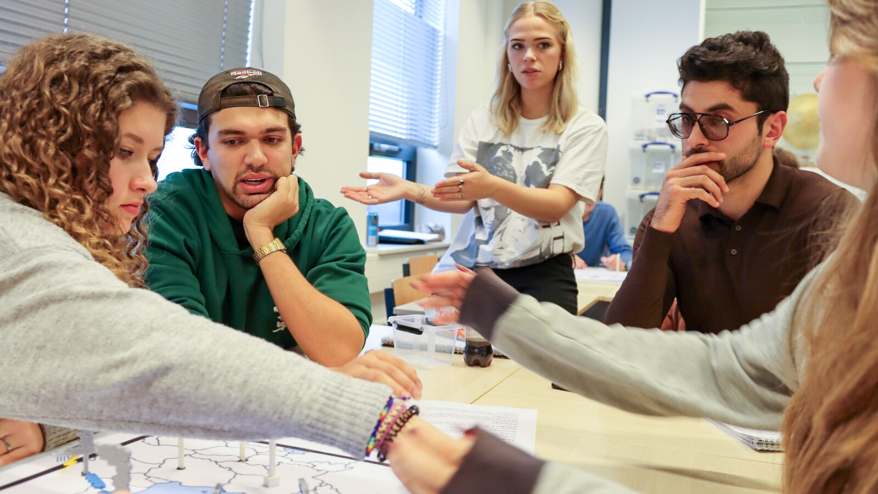
Spelregels ‘Dit & Dat’
ik vind dit, jij vindt dat, wat vinden wij samen
In groepjes van vier personen
1. Ieder maakt een lijstje van 8 vaardigheden die essentieel zijn
voor een moderator
de kaarten die niet gekozen zijn, worden aan de kant gelegd
2. Om de beurt vertellen de groepsleden elkaar
welke vaardigheden ze gekozen hebben,
met de redenen waarom ze die gekozen hebben
3. De groep maakt 1 vaardigheden-profiel voor een moderator
4. Ieder vertelt aan de groep welke vaardigheden h/zij zelf
verder wil ontwikkelen
5. Elk groepje presenteert het resultaat
(het vaardigheden profiel voor een moderator) aan
de plenaire groep.

Slide 13

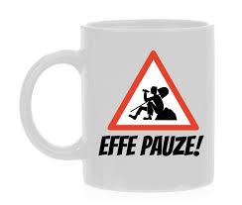

Slide 14

Identiteitsverkenning
Ik ben OK - spel
Wat doe ik?
Wat zie ik bij anderen?
Welke ik-posities?

Slide 15
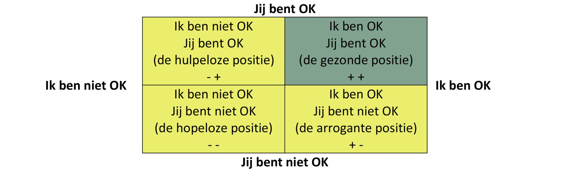
Identiteitsverkenning

Slide 16

LUNCH

Slide 17
Caroussel – Casussen
Eigen praktijk situaties
Polarisatie & religie
Advies ophalen (caroussel)
Reflectie en feedback

Slide 18
Groepsdynamiek
Rollen in groepen
Macht & invloed
Interventies
Wat neem je mee?

Slide 19
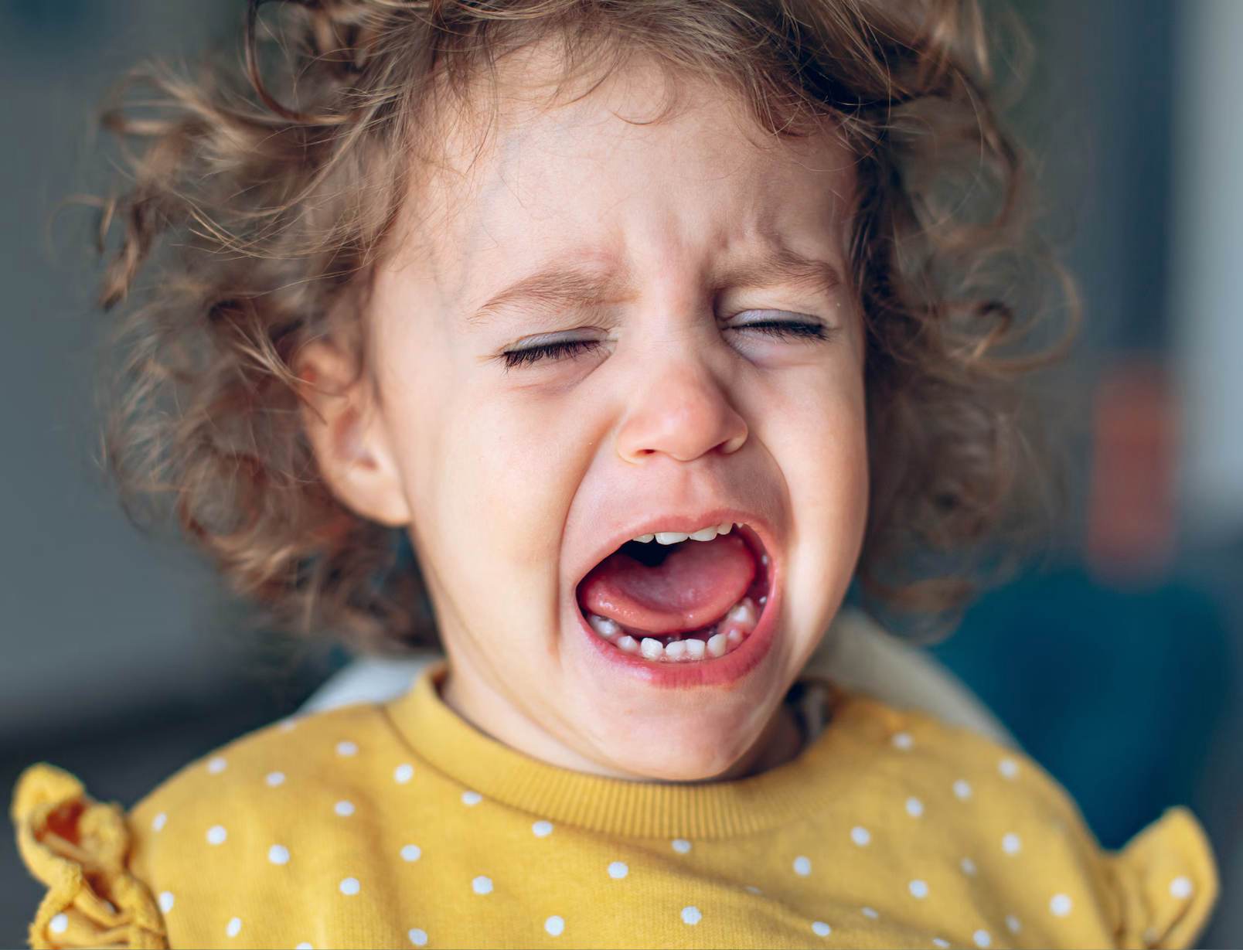

Mens in de samenleving
persoon cognitie en emotie
groep primaire groep en
secundaire groepen
samenleving sociale klassen,
instituties en organisaties
culturen, superdiversiteit
Functioneren van groepen
sociaal-emotioneel niveau – hoe
taakniveau - wat
leiderschap en macht - wie

Slide 21
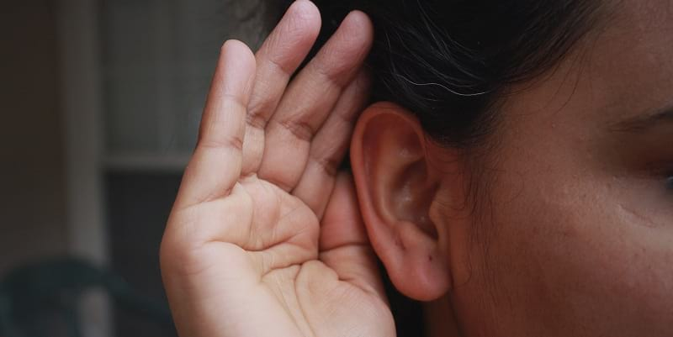
Rollen in groepen duwer voor of tegen zijn
meeloper
zwijger in het midden
bruggenbouwer
zondebok minderheid
Communicatie in groepen inhoudsniveau wat is het dilemma
procesniveau zoek het midden
betrekkingsniveau stem geven aan
het dilemma
dialoog/dialogische ruimte
Moderator luistert, zoekt het midden en maakt
ruimte
voor alle perspectie * voor alternatieven
* verkent mogelijkheden,
* integreert op het niveau van
waarden en …

Slide 22
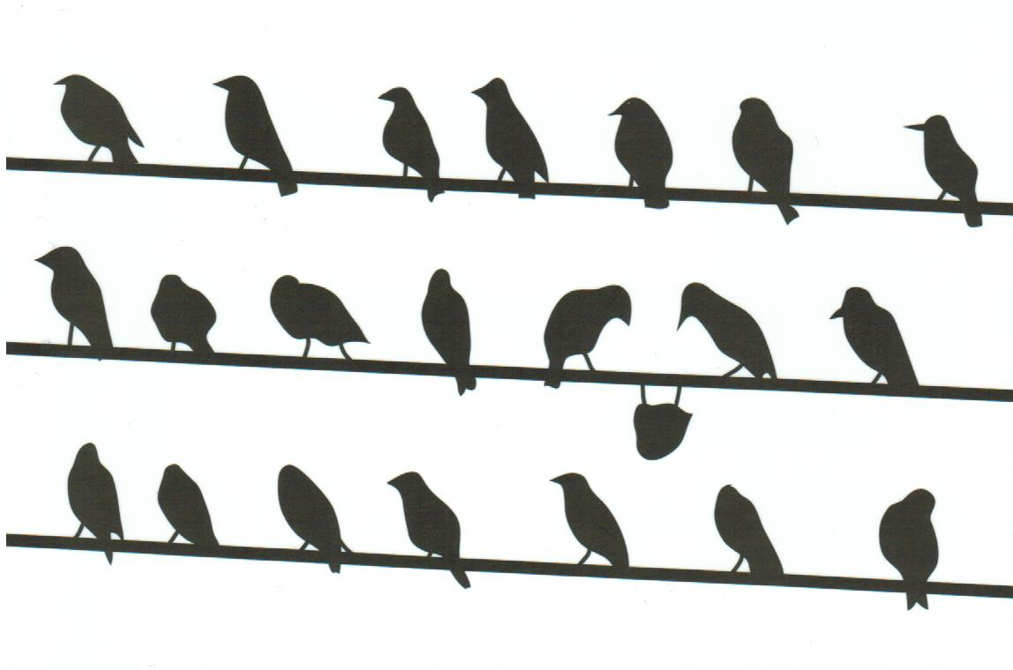
… waardeert de kracht van de uitzondering, de minderheid,
de dissonante stem

Slide 23
Dialoogplan
Doel
Doelgroep
Werkvorm
Moderatiestrategie
Presentatie & feedback

Slide 24
Afsluiting & Reflectie
Wat neem je mee?
Stickers op de ramen
Voorwerp kiezen
Samenwerking voortzetten

Slide 25
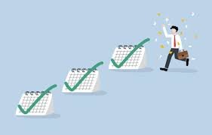
Afronding
&
Certificering

